Slide 1
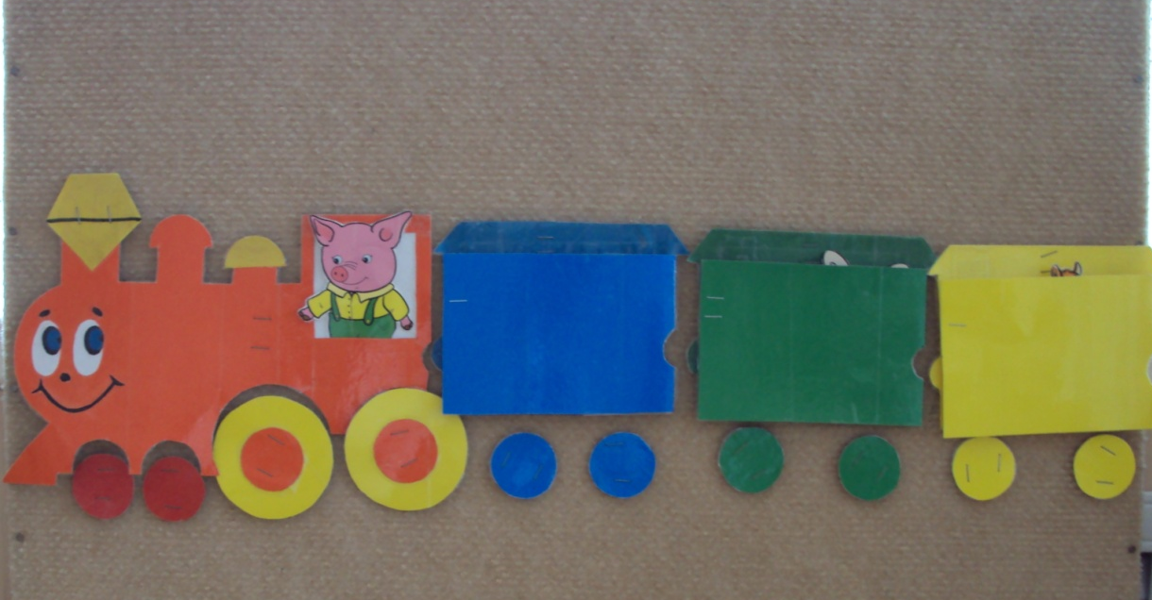
«Весёлый паровозик»
Воспитатель: Никифорова Н.А.

Slide 2
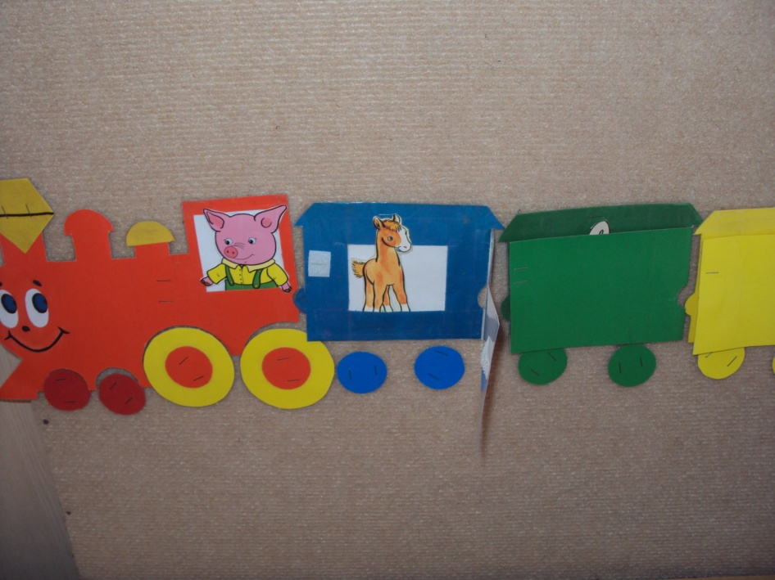
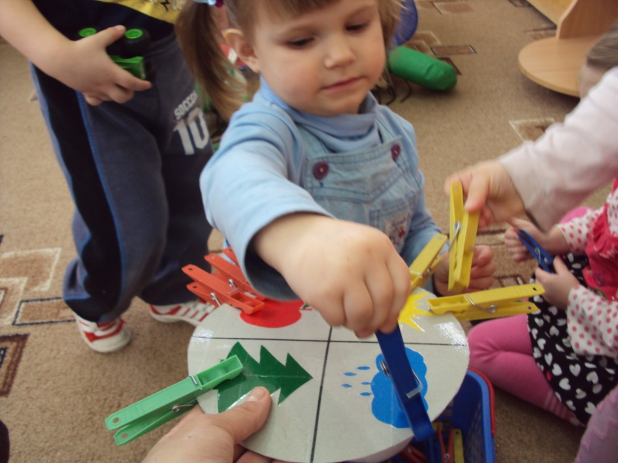
Первый гость - лошадка
Я люблю свою лошадку,
Причешу ей шерстку гладко…
Мы прищепки все возьмём им местечко подберём

Slide 3
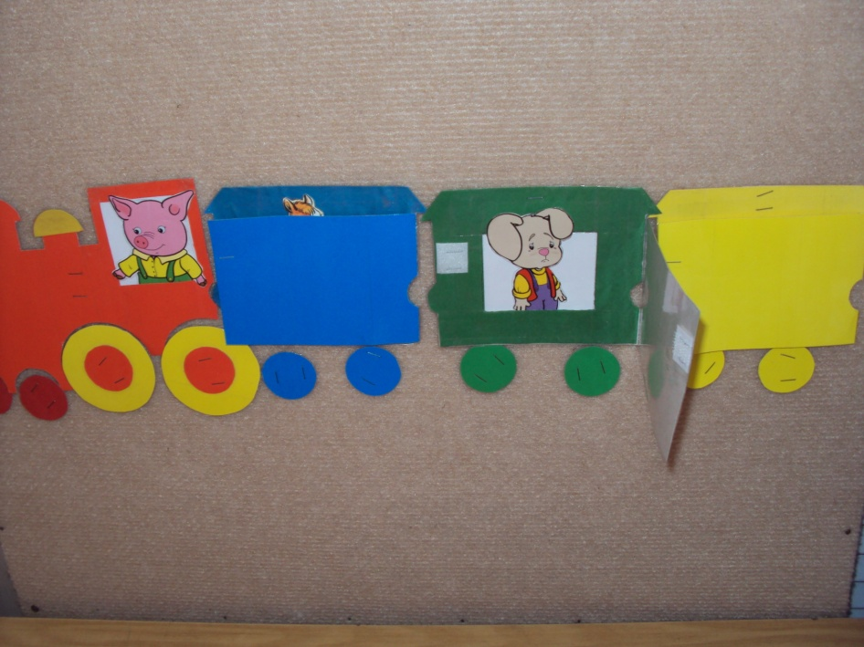
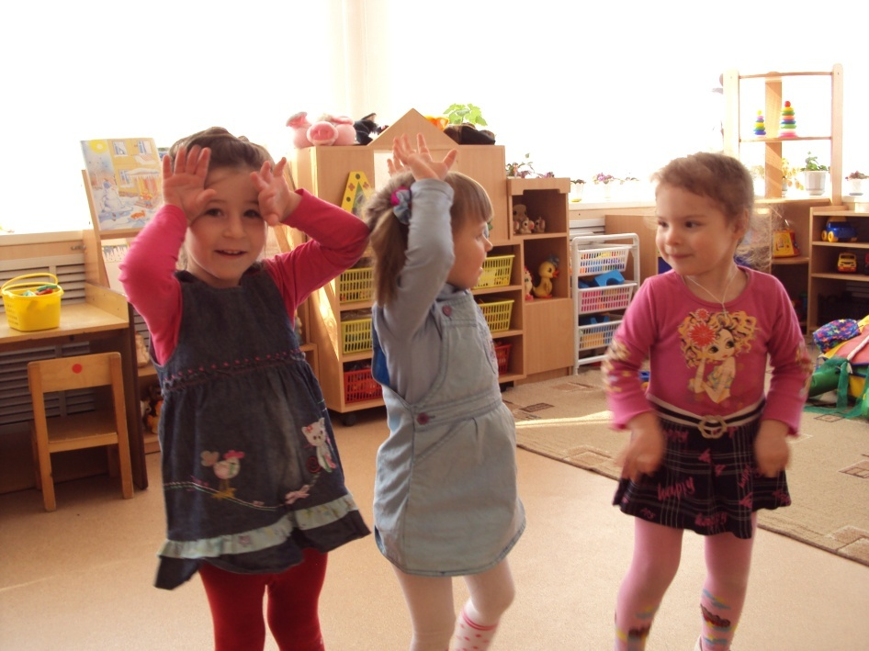
Второй гость - зайка
Зайку бросила хозяйка,
Под дождем остался зайка…
Грустный зайка выходи, вместе с нами попляши

Slide 4
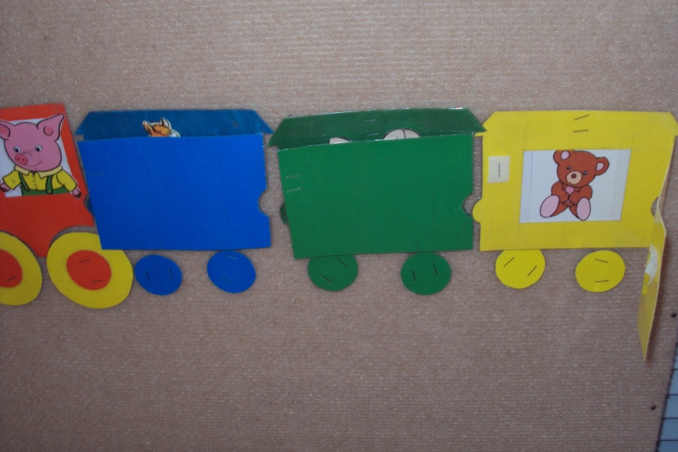
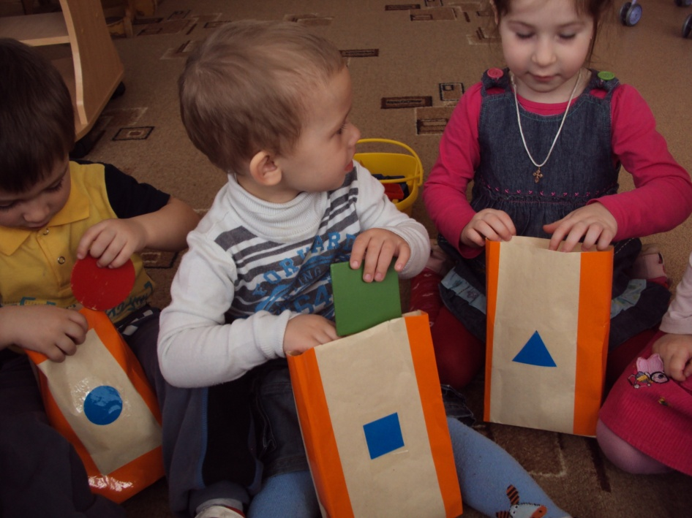
Третий гость - мишка
Уронили мишку на пол,
Оторвали мишке лапу…
Круг, квадрат и треугольник…

Slide 5
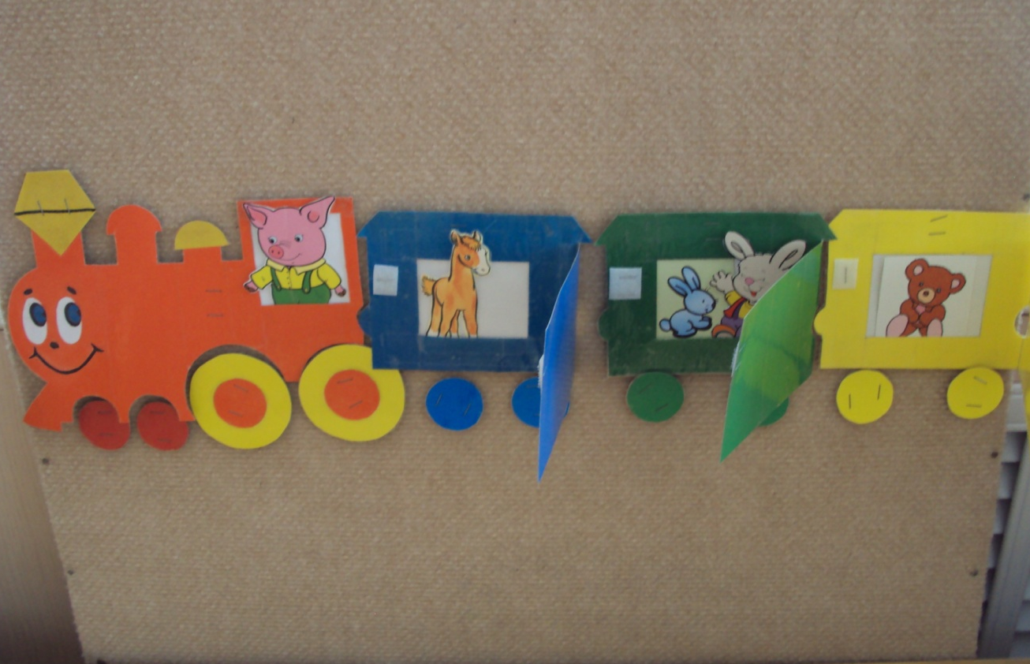
Наш паровоз отправляется в другой детский сад

